Slide 1
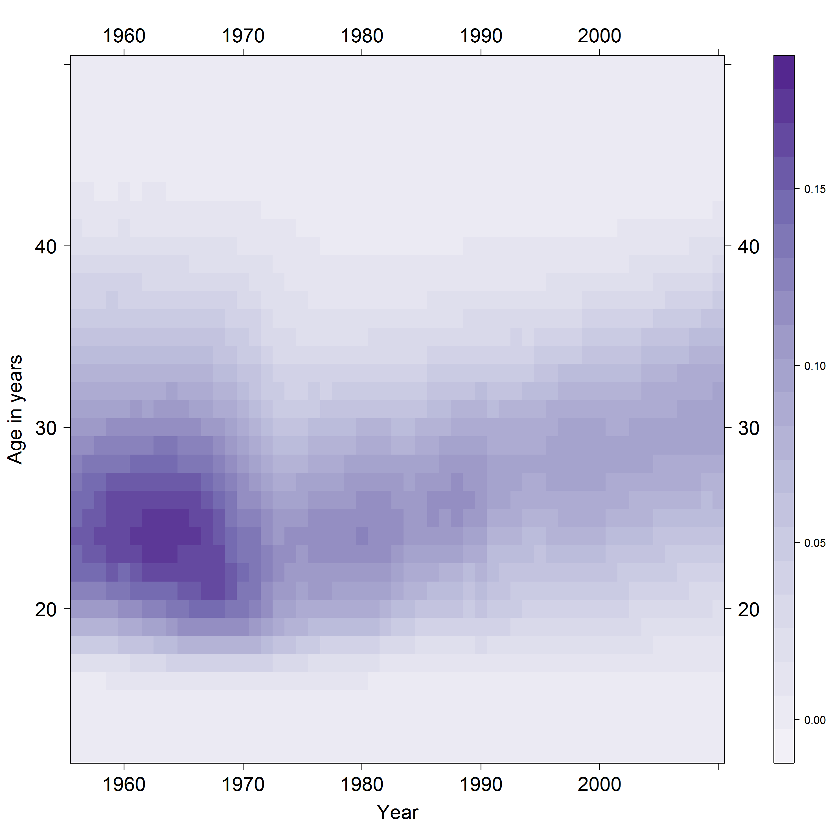
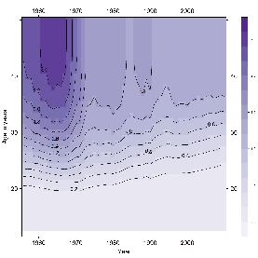
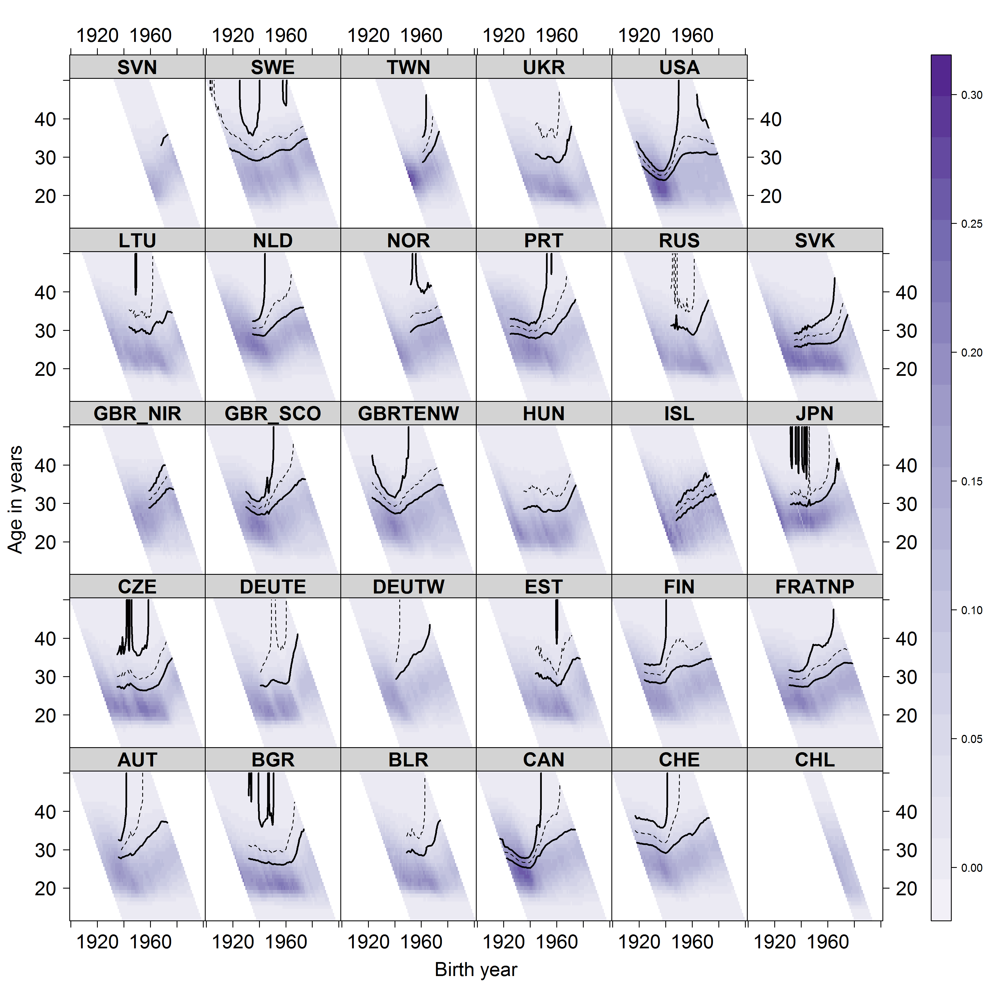
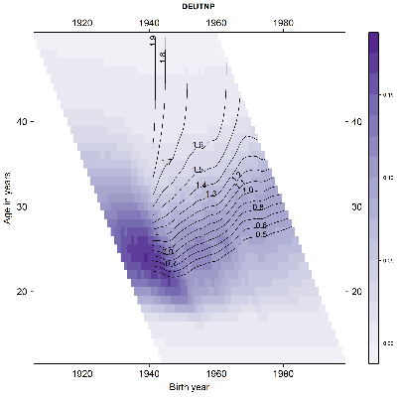
TITLE SECTION
Background
Introduction
Data
Results
Discussion
Kklsadksaklsad
Askdkaj
Kklsadksaklsad
Askdkaj
akladjsdsajksadksadlsadjsadalkjadsadlkjsadkaljalsdksadlksajsad
Kklsadksaklsad
Askdkaj
akladjsdsajksadksadlsadjsadalkjadsadlkjsadkaljalsdksadlksajsad

